Slide 1
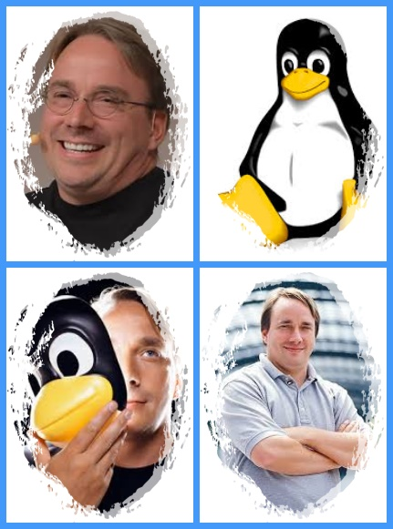
Създателят на Linux
Създателят на Linux Линус Бенедикт Торвалдс е роден е на 28 декември 1969 г. в Хелзинки, в семейството на журналистите Нилс и Анна Торвалдс.
Линус Торвалдс започва работа над Linux още двайсетгодишен през пролетта на 1991 г.
Символ на Linux става талисмана на Линус — плюшен пингвин на име Тъкс.

Slide 2
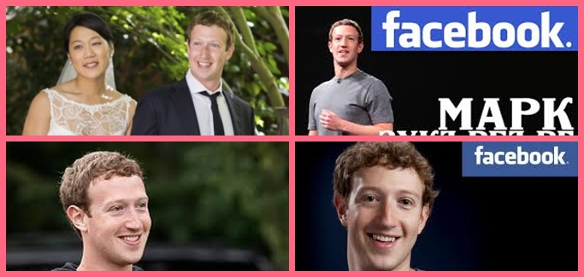
Създателя на Facebook
Бързи факти: Марк Цукерберг
Известен с : Главен изпълнителен директор, президент и основател на Facebook, най-младият милиардер
Роден : 14 май 1984 в Уайт Плейнс, Ню Йорк
Родители : Едуард и Карен Зукърбърг
Образование : Phillips Exeter Academy, в Харвард
Публикувани произведения : курсови работи, Synapse, Facemash, Facebook
Награди : Време списание за 2010 г. Мъж на годината
Съпруг : Присила Чан (m 2012 година.)
Деца : Maxima Чан Зукърбърг август Чан Зукърбърг

Slide 3
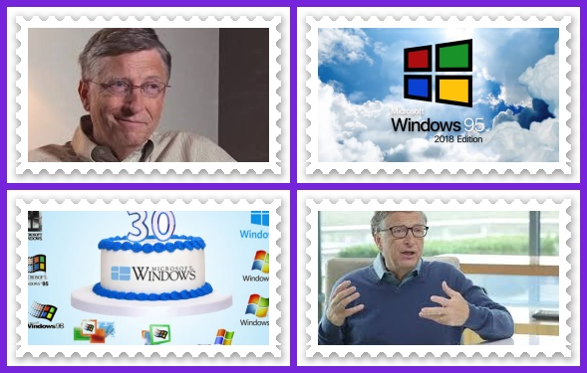
Създателя на Microsoft
Бил Гейтс е роден на 28 октомври 1955 г. Израства в Сиатъл заедно с двете си сестри.
Далновидността на Бил става основен фактор за успеха на Microsoft и програмирането като цяло. Той играе важна роля във взимането на стратегически решения за фирмата и в техническата разработка на нови продукти.
Успеха си компанията дължи обаче най-вече на стремежа към опростяване на работата с компютъра.

Slide 4
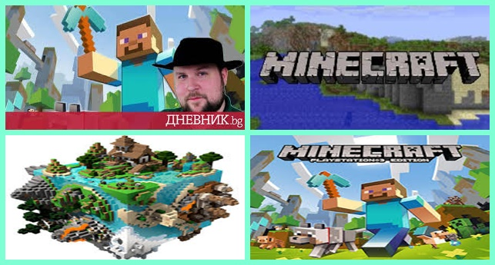
Създател и дизайнер на Minecraft
Когато Маркъс Персон или Ноч, както е познат в света на видео игрите, създава Minecraft през 2009 г., изобщо не си представя до каква степен това ще промени живота му. Играта, в която могат да се строят конструкции, подобни на тези от Lego, но в дигитална среда, е изтеглена повече от 100 милиона пъти.
Minecraft става огромен хит още преди да бъде пусната изцяло.

Slide 5


